Slide 1


PLANEAMIENTO EN LAS UNIVERSIDADES:
PRINCIPALES HITOS EN LA
UNIVERSIDAD NACIONAL DE CUYO
EVI – AUGM, Noviembre 2022

Slide 2
Fundada en 1939.
Localizada en el territorio de la provincia de Mendoza y en Río Negro (Instituto Balseiro).
12 Unidades Académicas y 2 Institutos.
125 carreras de grado y pregrado.
Sistema de Medios Unidiversidad.
Hospital Universitario.
5 colegios secundarios y 1 escuela primaria (5.872 estudiantes)
Docentes: 4.300
Estudiantes: 35. 621
Personal No docente: 1.434
Caracterización de la UNCUYO

Slide 3
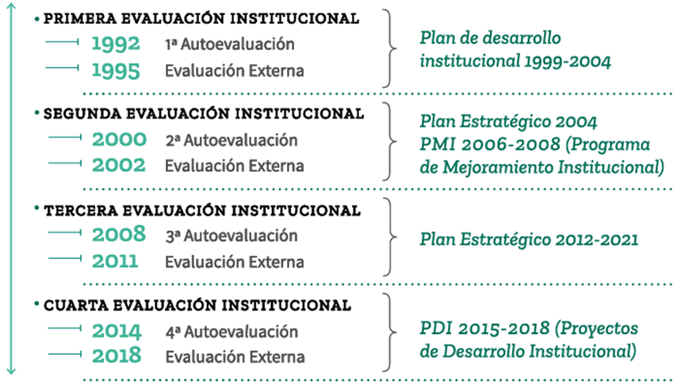
Recorrido histórico de la UNCUYO en planificación y evaluación institucional

Slide 4
Creación y objetivos del Área de Planificación, Seguimiento y Evaluación
Creada en junio de 2011
Consolidación de una política de evaluación institucional iniciada por primera vez en el año 1992, habiendo transitado ya su cuarto proceso de autoevaluación y evaluación externa.
Objetivos:
Coordinar la formulación, seguimiento y evaluación de la planificación estratégica de la UNCUYO. Actualmente, el Plan Estratégico 2021 (PE 2021).
Coordinar los procesos de autoevaluación institucional y evaluaciones externas.
Operativizar el PE 2021 en las Unidades Académicas e Institutos Universitarios a través de la formulación, seguimiento y evaluación de Proyectos de Desarrollo Institucional (PDI) con financiamiento especifico.
Desarrollar estudios especiales que contribuyan a mejorar las políticas universitarias.

Slide 5
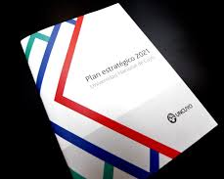
PLAN ESTRATEGICO 2021 – Experiencia de operativización y seguimiento
Artículo 27 inciso 10 del Estatuto Universitario:
“Es deber del Rector/a
proponer el Plan Estratégico de la Universidad y su actualización, e informar en sesión convocada al efecto, al menos una vez al año, sobre su cumplimiento.”

Slide 6
Proceso de operativización
1. Formación de equipos
Referentes de planificación por cada Unidad Académica y Secretaría.
2. Diagnóstico
Procesos participativos que identifican necesidades u oportunidades y las priorizan en función del Plan Estratégico.
3. Formulación
Formulario on line identifica objetivos, indicadores, recursos y actividades.
4. Seguimiento
Seguimiento de la ejecución presupuestaria y de los indicadores.
5. Evaluación
Evaluaciones formativas basados en indicadores cualitativos y cuantitativos.

Slide 7
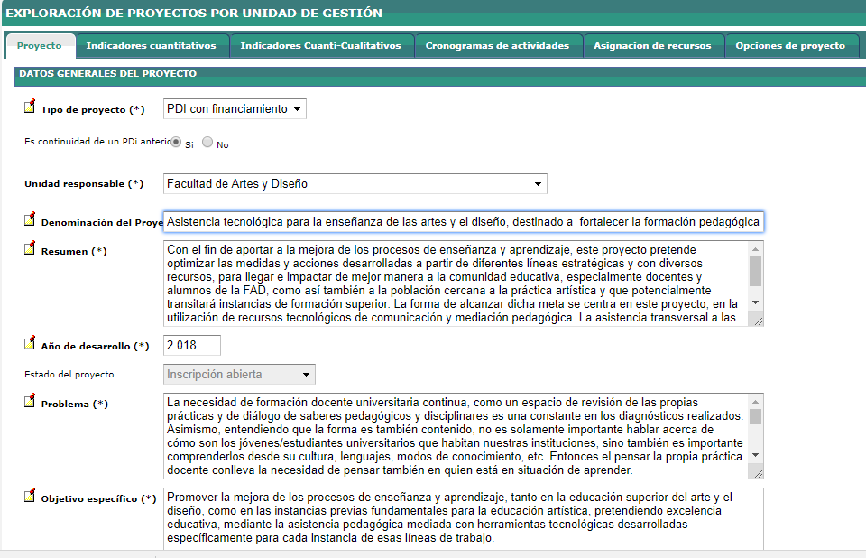
Sistema de Gestión de Proyectos de Desarrollo Institucional

Slide 8
Recorrido metodológico para el seguimiento
OBEJTIVOS ESTRATEGICOS
Agrupamientos de líneas estratégicas
9
Dimensiones
18
Líneas estratégicas
36
3

Slide 9
¿Cómo Medimos Avances del PE?
1. Establecer Áreas de Desempeño a Medir.
Objetivos y Dimensiones
(PDI y resto de programas y proyectos)
2. Formulación y Selección de Indicadores.
Atributos: disponibilidad, comparabilidad, continuidad, relevancia.
3. Recopilación de información.
Relevamiento anual. Fuentes internas (sistemas informáticos y recopilación propia) y externas.
4. Visualización y análisis.
¿De dónde venimos?
¿Dónde estamos?
¿Dónde queremos llegar?

Slide 10

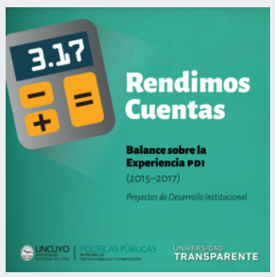
¿Cómo Medimos Avances del PE?
Informes Anuales a la Asamblea Universitaria

Slide 11
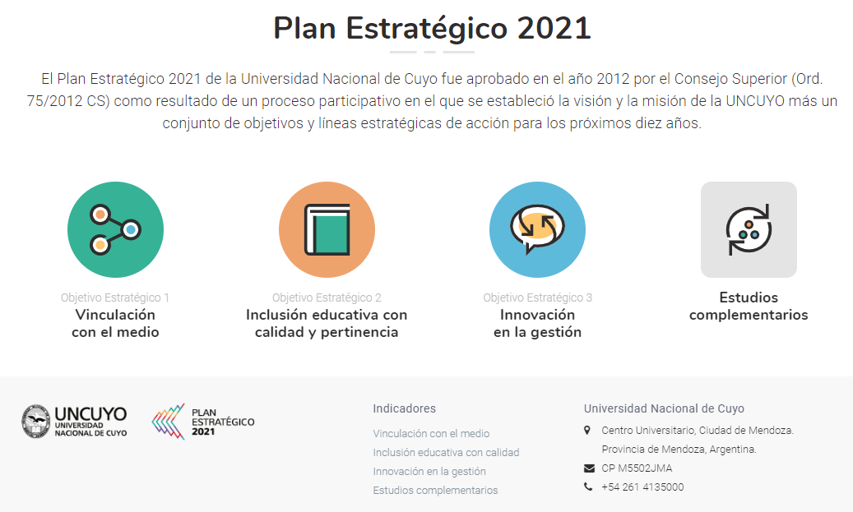
Sitio web-panel de indicadores PE
http://planificacionindicadores.uncu.edu.ar/

Slide 12



Slide 13
Lecciones aprendidas ver documento
Enfoques de planificación en Educación Superior ver documento
Estudios comparativos sobre planificación estratégica
PLAN ESTRATÉGICO 2030
Universidades Nacionales ver documento
Universidades Latinoamericanas ver documento
Universidades Españolas ver documento
Propuesta metodológica Plan Estratégico 2030 ver documento

Slide 14


Marcos de referencia regionales e internacionales
Declaraciones de la Reunión de la Habana (Cuba)-1996;
Conferencia Mundial de Educación Superior de Paris (Francia)-1998; Conferencia Regional de Educación Superior (Cartagena de Indias)-2008.
Objetivos de Desarrollo Sostenible (ODS)-2015 y el Marco de Acción-ODS 4 “Garantizar una educación inclusiva, equitativa y de calidad…”
Agenda de Educación 2030 de la UNESCO (2015)
Principios:
La educación superior es un bien público y social, un derecho humano y un de­ber de los Estados.
El acceso, el uso y la democratización del conocimiento es un bien social, colectivo y estratégico esencial para poder garantizar los derechos humanos básicos e imprescindibles para el buen vivir de nuestros pueblos, la construcción de una ciudadanía plena, la emancipación social y la integración regional.

Slide 15
Aportes y desafíos en base a la evaluación del PE2021
Incorporación de elementos de la prospectiva y de la Dirección Estratégica.
Mayor sensibilización e inducción del proceso de planificación estratégica.
Mayor participación de estudiantes y egresados/as.
Ámbitos de participación bimodales que combinen presencialidad y virtualidad en las instancias de diálogo y participación.
Participación de actores del entorno a partir consultas al Consejo Social .
Propuesta de ejes temáticos y transversales.

Slide 16

VINCULACIÓN Y
TRANSFERENCIA
ENSEÑANZA
INVESTIGACIÓN
BIENESTAR DE LA
COMUNIDAD
EXTENSIÓN
INTERNACIONALIZACIÓN
Ejes temáticos
GESTIÓN INSTITUCIONAL

Slide 17

Ejes transversales
EQUIDAD DE GÉNERO,
DIVERSIDAD E
INTERCULTURALIDAD
DESARROLLO
TERRITORIAL
INNOVACIÓN TECNOLÓGICA Y DIGITAL
SOSTENIBILIDAD
PROYECCIÓN
SOCIAL
ARTICULACIÓN INTRA -INTERINSTITUCIONAL

Slide 18
Documentos base por cada función sustantiva y de apoyo
Ver documentos
Información para la reflexión en Comisiones Temáticas
Exposiciones sobre el futuro de la Educación Superior
Ver documentos
Análisis de indicadores del entorno relevante de la UNCUYO
Ver documentos
Resultados de la encuesta a la comunidad universitaria
Guías, material de trabajo y fichas de registro – Área de Planificación

Slide 19
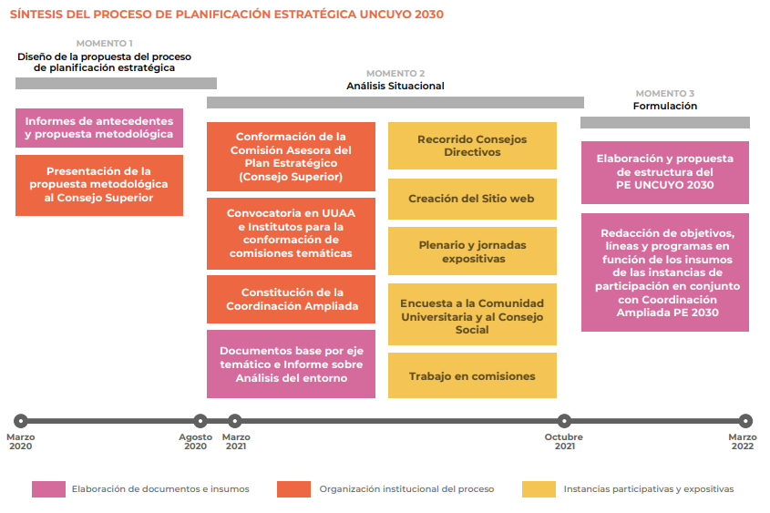
Propuesta Plan Estratégico 2030: Tres momentos
Septiembre 2020 – Julio 2021

Slide 20
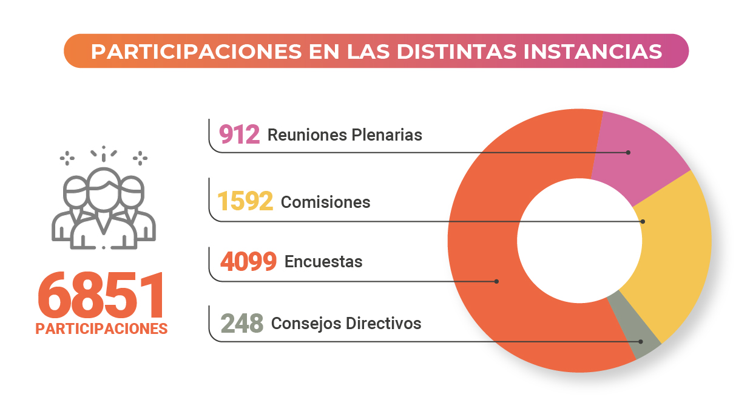

Slide 21


Slide 22
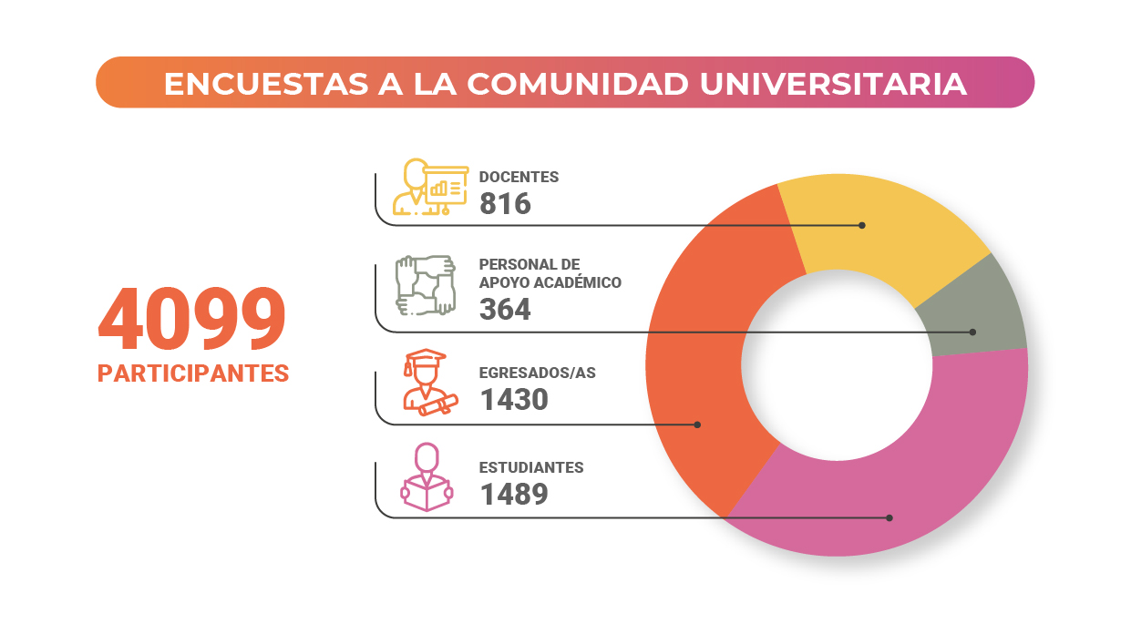

Slide 23
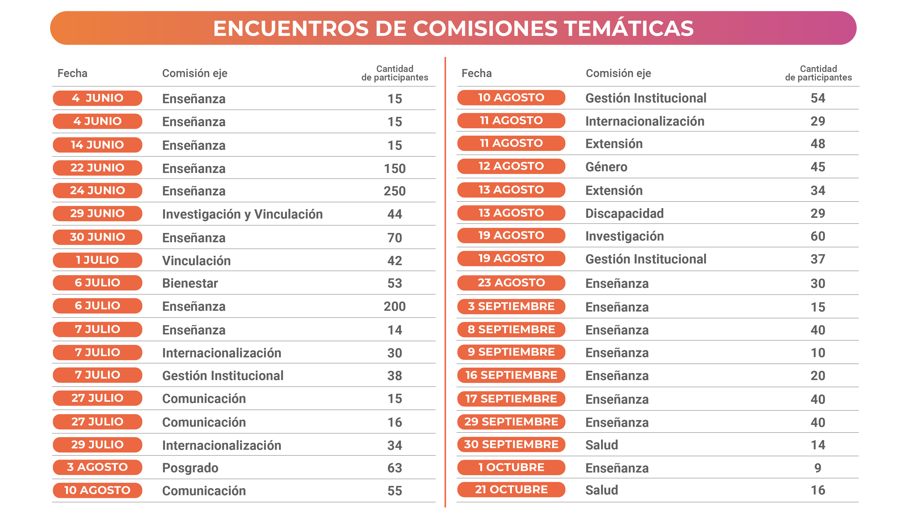
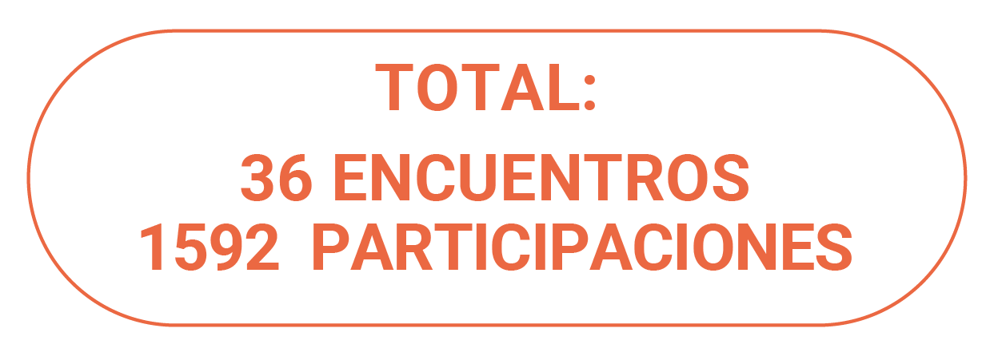

Instancias de participación:
Talleres de comisiones por ejes temáticos
• Objetivo:
Identificar fortalezas, debilidades, desafíos y estrategias por ejes temáticos.

Slide 24
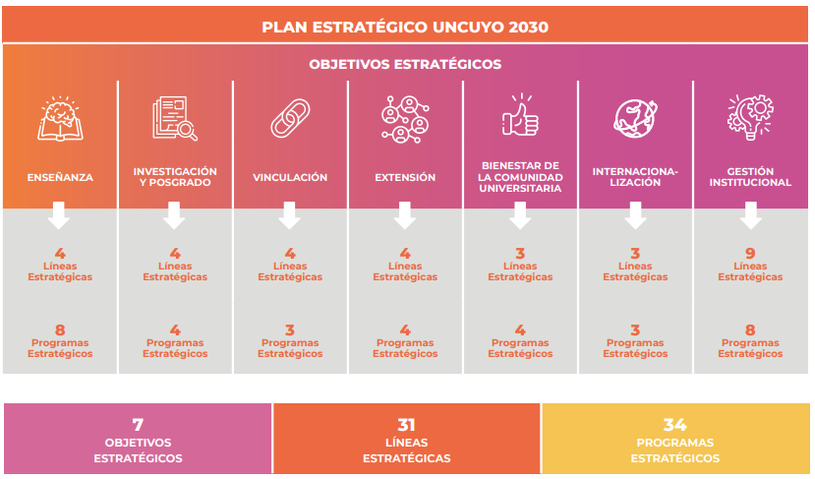

Slide 25
Coordinación General del Plan
Fernanda Bernabé
Directora de Políticas Públicas y Planificación
Valentina Diaz
Equipo de Planificación, Seguimiento y Evaluación
Clarisa López
Elizabeth Fregotti
Leticia Sepúlveda
María Luz Marín
Constanza Ituarte
planificación@uncu.edu.ar

